Slide 1
Paliwa stałe rozpoznawanie paliw dopuszczonych do stosowania, pobieranie próbek - techniczne aspekty realizacji kontroli
Konferencja szkoleniowa
Kontrolowanie zapisów uchwał antysmogowych
grudzień 2020r
Mariusz Mastalerz
Notes:
Przy tworzeniu nowego slajdu używamy funkcji „nowy slad” (druga ikona po lewej na wstędze Narzędzia główne).
Jeżeli przeklejamy zawartości z innych prezentacji wskazane jest by nie przenosić całych slajdów lecz tylko ich zawartość na stworzony nowy slajd. Przy kopiowaniu całego slajdu ze starej prezentacji kopiują się również jego wzorce co prowadzi do nakładania się treści z różnych wzorców w tworzonej prezentacji.
Aby zmienić liczbę całkowitą slajdów wyświetlaną w stopce slajdu należy po zakończeniu prezentacji wejść do menu WIDOK -> WZORZEC SLAJDÓW i wstawić odpowiednią liczbę w układy używane w prezentacji (po najechaniu myszą na poszczególne układy po lewej stronie pojawia się w dymku informacja czy dany układ jest używany) a następnie kliknąć ZAMKNIJ WIDOK WZORCA i sprawdzić.

Slide 2
Działania na rzecz czystości powietrza
Ustawa o systemie monitorowania
i kontroli jakości paliw
UCHWAŁA ANTYSMOGOWA WOJEWÓDZTWA WIELKOPOLSKIEGO
Zabrania się wprowadzania do obrotu
Zakazuje się spalania
Węgla brunatnego oraz jego mieszanek
Mułów i flotokoncentratów węglowych oraz ich mieszanek
Węgla kamiennego o słabej jakości
(w.opł.<23MJ/kg, >10% ash, >0,8% siarki),
Węgla kamiennego w postaci sypkiej
o uziarnieniu < 3 mm powyżej 15%
Biomasy stałej o wilgotności w stanie roboczym > 20%
Węgla brunatnego
Mułu i flotokoncentratu
Niesortu
Paliwa bez świadectwa
Mieszanin paliw zawierających mniej niż 85 % węgla kamiennego

Slide 3
Działania na rzecz czystości powietrza
Ustawa o systemie monitorowania
i kontroli jakości paliw
UCHWAŁA ANTYSMOGOWA WOJEWÓDZTWA WIELKOPOLSKIEGO
Dotyczy podmiotów wprowadzających paliwo do obrotu
Dotyczy podmiotów użytkujących paliwo
Obszar kontrolowany przez Służbę Celną
i Inspekcję Handlową
Obszar kontrolowany przez pracowników jednostek samorządu terytorialnego
i straż gminną, WIOŚ

Slide 4
Powstawanie węgla - uproszczony schemat
czas,
ciśnienie,
temperatura
czas,
ciśnienie,
temperatura
czas,
ciśnienie,
temperatura
Biomasa
Torf
Węgiel brunatny
Węgiel kamienny
Przemiana od roślin/biomasy do węgla kamiennego
jest procesem nieodwracalnym
Należy uważać na nazwy paliw typu:
„biomasa z torfu”- jest albo biomasa albo torf
„młody węgiel kamienny”- to potoczna nazwa węgla brunatnego
„ekowęgiel brunatny” itp. – to nadal węgiel brunatny nieważne jaki dodano mu przedrostek

Slide 5
Rozpoznawanie paliw
UMIEJĘTNOŚĆ „ORGANOLEPTYCZNEGO” ROZPOZNAWANIA PALIW ZAKAZANYCH
I DOPUSZCZONYCH DO UŻYTKOWANIA ZGODNIE Z UCHWAŁAMI ANTYSMOGOWYMI

Slide 6
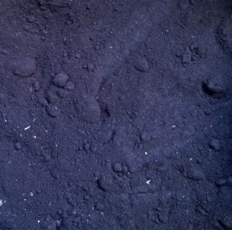
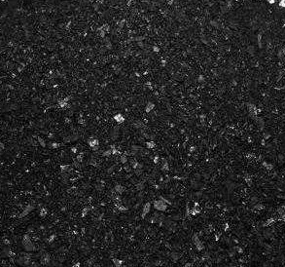
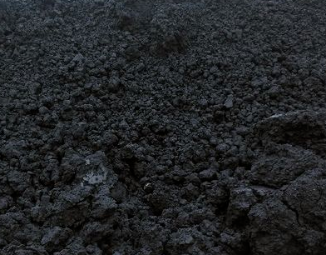
Rozpoznawanie paliw
Flotokoncentrat- suchy
w. kam. miał
muł

Slide 7
Porównanie uśrednionych parametrów fizykochemicznych i zdrowotnych paliw stałych używanych w paleniskach domowych
 | Wartość opałowa (kaloryczność w stanie roboczym) Q_{i}^{r} , [MJ/kg] | Wilgoć całkowita w stanie roboczym, W_{t}^{r} [%] (strata energii cielnej na odparowanie wilgoci z paliwa) | Uziarnienie < 3 mm (emisja pyłu) | Wysoka zawartość popiołu w stanie roboczym , A^{r} [%] (balast, pozostałość po spaleniu paliwa) | Wysoka zawartość metali ciężkich, niebezpiecznych dla zdrowia człowieka | Wysoka emisja związków siarki w procesie spalania
Biomasa | 10 do 18 | do 20 (uchwała) | NIE | NIE | NIE | NIE
WK - kostka | 25 do 30 | do 10 | NIE | NIE | NIE | NIE
WK - orzech I i II | 25 do 30 | do 10 | NIE | NIE | NIE | NIE
WK - groszek | 25 do 30 | do 10 | NIE | NIE | NIE | NIE
WK - miał | 18 do 23 | do 15 | TAK/NIE | NIE | NIE | TAK/NIE
WK - Ekogroszek | 20 do 31 | do 10 | NIE | NIE | NIE | NIE
W. brunatny | 18 do 20 | do 55 | NIE | TAK | TAK | TAK !!!
Muł | 6 do 14 | do 80 | TAK !!! | TAK !!! | TAK | TAK !!!
Flotokoncentrat | 16-25 | do 35 | TAK !!! | NIE | TAK !!! | TAK/NIE

Slide 8
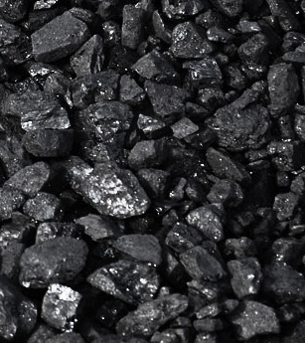
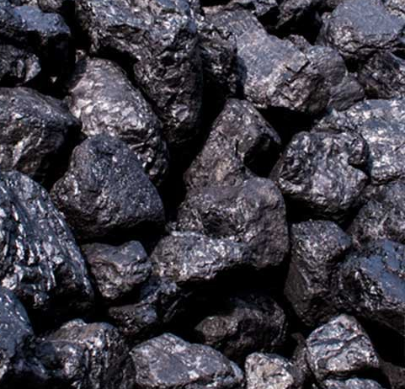
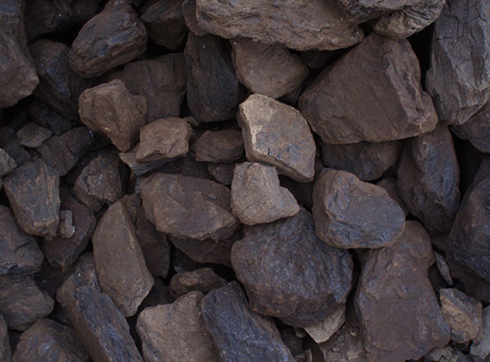
Rozpoznawanie paliw
w. kam. groszek
w. brunatny
w. kam. kostka

Slide 9
Węgiel kamienny
Skład uproszczony:
substancja organiczna (palna)
substancja mineralna (balast)
Wilgoć (balast)
Wydobywany w kopalniach węgiel dzieli się na typy, sortymenty
i klasy

Slide 10
Typy węgla kamiennego
Typ węgla | Wyróżnik | Zawartość części lotnych V % | Charakterystyka | Główne zastosowanie
węgiel płomienny | 31 | powyżej 28 | duża zawartość części lotnych, brak lub słaba zdolność spiekania, długi, silnie świecący płomień | piece przemysłowe i domowe, generatory
węgiel gazowo-płomienny | 32 | powyżej 28 | duża zawartość części lotnych, średnia zdolność spiekania | piece przemysłowe i domowe, wytlewanie, uwodornianie
węgiel gazowy | 33 | powyżej 28 | duża wydajność gazu i smoły, znaczna spiekalność | gazownictwo, koksownictwo, wytlewanie
węgiel gazowo-koksowy | 34 | powyżej 28 | duża wydajność gazu i smoły, dobra spiekalność, średnie ciśnienie rozprężania | gazownictwo, koksownictwo
węgiel orto-koksowy | 35 | od 20 do 31 | typowy węgiel koksowy, średnia zawartość części lotnych, dobra spiekalność, wysokie ciśnienie rozprężania | produkcja koksu metalurgicznego
węgiel meta-koksowy | 36 | od 14 do 28 | dobra spiekalność, duże ciśnienie rozprężania | produkcja koksu odlewniczego
węgiel semi-koksowy | 37 | od 14 do 28 | mała zawartość części lotnych, słaba spiekalność, średnie ciśnienie rozprężania | w koksownictwie jako dodatek schudzający wsad węglowy
węgiel chudy | 38 | od 14 do 28 | mała zawartość części lotnych, brak lub słaba spiekalność, krótki płomień | piece przemysłowe i domowe, generatory
węgiel antracytowy | 41 | od 10 do 14 | mała zawartość części lotnych, brak zdolności spiekania | węgiel na mieszanki do produkcji koksu; węgiel energetyczny do palenisk specjalnych oraz produkcji paliwa bezdymnego
antracyt | 42 | od 3 do 10 | bardzo mała zawartość części lotnych, brak zdolności spiekania | paliwo specjalne
metaantracyt | 43 | do 3 | bardzo mała zawartość części lotnych, brak zdolności spiekania | --------

Slide 11
Typy węgla kamiennego
Typ węgla | Wyróżnik | Zawartość części lotnych V % | Charakterystyka | Główne zastosowanie
węgiel płomienny | 31 | powyżej 28 | duża zawartość części lotnych, brak lub słaba zdolność spiekania, długi, silnie świecący płomień | piece przemysłowe i domowe, generatory
węgiel gazowo-płomienny | 32 | powyżej 28 | duża zawartość części lotnych, średnia zdolność spiekania | piece przemysłowe i domowe, wytlewanie, uwodornianie

Slide 12
Sortymenty węgla kamiennego
Grupa | Nazwa | Symbol | Wymiar ziarna mm
Grube | Kęsy | Ks | ponad 200
Grube | Kostka I | Ko I | 200-120
Grube | Kostka II | Ko II | 120-60
Grube | Orzech I | O I | 80-40
Grube | Orzech II | O II | 50-25
Średnie | Groszek I | Gk I | 30-16
Średnie | Groszek II | Gk II | 20-8
Średnie | Grysik | Gs | 10-5
Miałowe | Miał | M | 6-0
Inne | Pył | P | 1-0
Inne | Muł | Mu | 1-0

Slide 13
Klasy węgla kamiennego
Podstawa podziału:
Wartość opałowa w stanie roboczym
Zawartość popiołu w węglu w stanie roboczym
Zawartość siarki w węglu w stanie roboczym
Klasę oznacza się za pomocą 3-członowego symbolu, np.:
Klasa 28-07-06 oznacza węgiel o wartości opałowej
co najmniej 28 MJ/kg, zawartości popiołu najwyżej
7% i zawartości siarki najwyżej 0,6%
klasa 19-14-11 oznacza węgiel o wartości opałowej co najmniej 19 MJ/kg, zawartości popiołu najwyżej 14%
i zawartości siarki najwyżej 1,1%

Slide 14
Parametry opisujące jakość paliw stałych
Q_{s}ª
Ciepło spalania (kaloryczność), to całkowita energia uwolniona ze spalenia węgla, wliczając w to energię która została zużyta na odparowanie pary wodnej pochodzącej z wilgoci w paliwie) jest miarą ilości zawartej w węglu energii chemicznej, możliwej do przekształcenia w ciepło w procesie spalania.
Wartość opałowa (często mylona z ciepłem spalania, które ma zawsze wyższa wartość) - ciepło spalania, pomniejszone o ciepło parowania wody, wydzielonej podczas spalania paliwa i powstałej z wodoru zawartego w paliwie.
Jednostką wartości opałowej jest 1kJ/kg (kilodżul/kilogram). Wielkość wartości opałowej zależy przede wszystkim od zawartości w węglu wilgoci i popiołu, w mniejszym stopniu od typu węgla. Kwalifikowane paliwa węglowe powinny wykazywać wartość opałową w stanie roboczym co najmniej 24 000 kJ/kg.
Q_{i}^{r}
Uziarnienie (wymiar ziarna) - przekłada się na to z jakim sortymentem węgla mamy do czynienia. Najdrobniejszym uziarnieniem charakteryzują się miały, flotokoncentraty i muły węglowe.

Slide 15
Parametry opisujące jakość paliw stałych
S_{t}^{r}
Zawartość siarki - zawartość tego pierwiastka w paliwie spalanym przekłada się bezpośrednio na jego emisje do atmosfery. Najwięcej siarki jest w miałach, węglu brunatnym i mułach węglowych. Im mniej siarki w węglu tym lepiej dla zdrowia ludzi i środowiska.
Zawartość popiołu – (balast) ilość substancji mineralnej (nie palnej) w paliwie. Im więcej popiołu tym z gorszym jakościowo paliwem mamy do czynienia. Dodatkowo substancja mineralna zawiera w sobie szkodliwe metale ciężkie, związki siarki i inne substancje, które odpowiadają za zanieczyszczenie środowiska
i zagrożenie dla zdrowia ludzkiego.
A^{r}
Zawartość wilgoci – (balast) ilość wody znajdującej się
w spalanym paliwie. Duża zawartość wilgoci skutkuje tym,
że energia pochodząca ze spalania paliwa w pierwszej kolejności zostaje zużyta na usunięcie tej wilgoci z paliwa. Stąd im mniej wilgoci w paliwie tym więcej energii cieplej z niego pozyskamy.
W_{t}^{r}

Slide 16
Przedstawianie wyników badań
W_{t}^{r}
Stany:
(a)- stan analityczny lub powietrzno-suchy, gdy wilgoć w węglu jest w równowadze z wilgocią otoczenia
(d)- stan suchy, po suszeniu przez dwie ponad godziny w temperaturze 105 – 110˚C
(daf)- stan suchy i bezpopiołowy
(r)- stan roboczy, w którym paliwa jest użytkowane
Stan roboczy, jest najbardziej istotny
z perspektywy uchwały antysmogowej, gdyż jest to stan faktyczny w jakim paliwo jest użytkowane

Slide 17
Dokumenty potwierdzające jakość paliwa
Świadectwo jakości
Rozporządzenie Ministra Energii z dnia 27 września 2018 r w sprawie wzoru świadectwa jakości paliw stałych
Przedsiębiorca wprowadzający do obrotu paliwo stałe przeznaczone do gospodarstw domowych lub instalacji małej mocy (poniżej 1 MW) ma obowiązek wystawić świadectwo jakości dla paliwa stałego;
Kopia świadectwa potwierdzona za zgodność z oryginałem przez przedsiębiorcę, wprowadzającego do obrotu paliwo stałe jest przekazywana każdemu podmiotowi, który nabywa paliwo stałe.
Świadectwo musi zawierać informacje na temat każdego parametru wymaganego przez projekt rozporządzenia Ministra Energii w sprawie wymagań jakościowych dla paliw stałych;

Slide 18
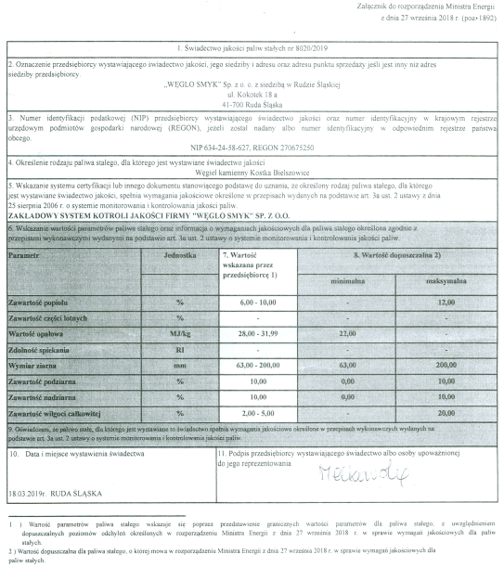
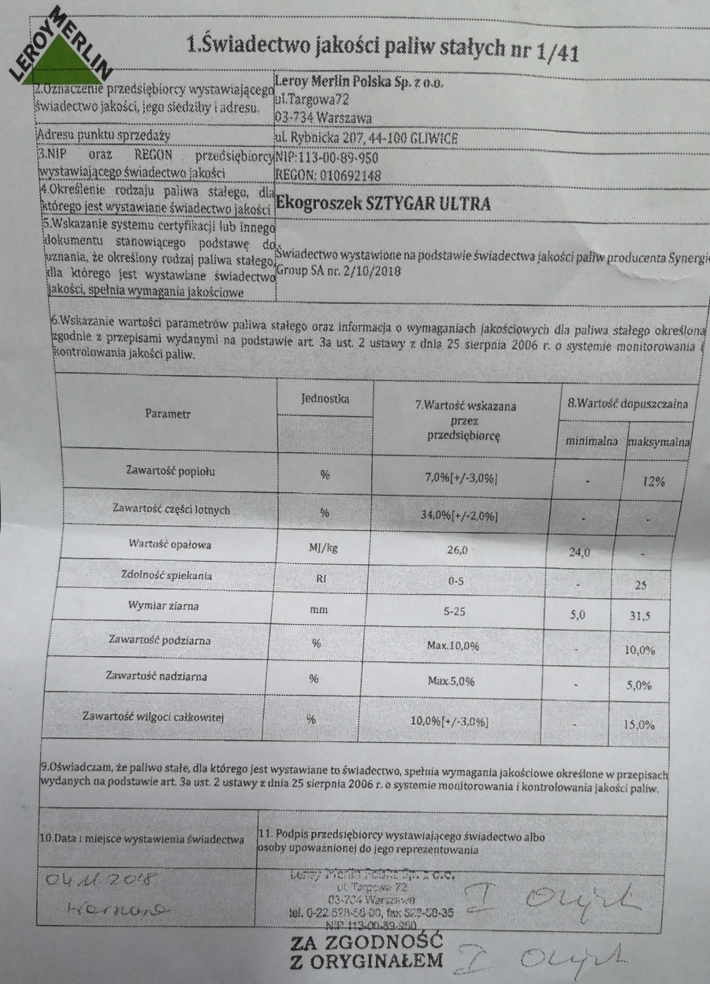
Świadectwo jakości paliwa

Slide 19
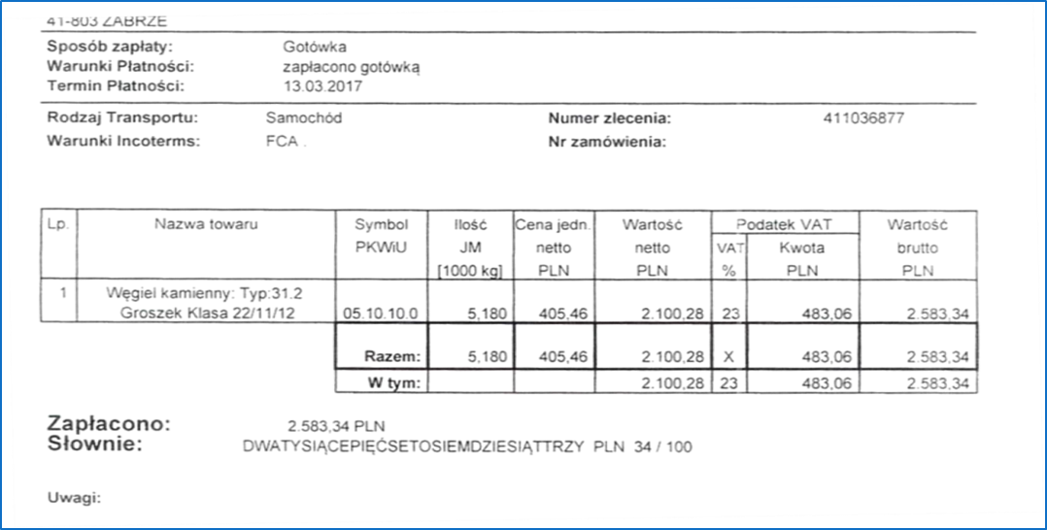
Dokumenty potwierdzające jakość paliwa
Faktura zakupu

Slide 20
POBIERANIE PRÓBEK PALIW WĘGLOWYCH

Slide 21
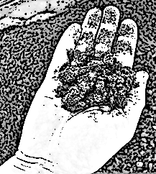
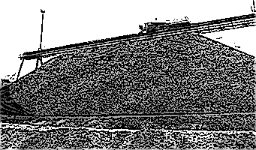
Pobieranie próbek
Cel
Uzyskanie próbki do badań, która po wykonaniu analizy,
dostarcza wyników charakteryzujących partię, z której pobrano próbkę.
Partia węgla – 2500 ton
WNIOSKOWANIE
O CECHACH CAŁEJ PARTII
Próbka analizowana
w laboratorium
~85 gram
ANALIZA
~ 30 mln razy mniejsza

Slide 22
Pobieranie próbek paliw

Slide 23
Reprezentatywność próbki
Pobrana próbka powinna reprezentować całą partię materiału, który mamy ocenić na podstawie analizy tzn. struktura badanej cechy w próbce, nie powinna w sposób istotny różnić się od struktury tej cechy w partii materiału, z którego pochodzi.
Jak zapewnić reprezentatywność próbki?
Warunek 1:
Każdy składnik (element, cząstka) partii powinien mieć takie samo prawdopodobieństwo dołączenia do pobieranej próbki
Warunek 2:
Pobranie reprezentatywnej próbki jest możliwe tylko przy zapewnieniu w pełni losowego (przypadkowego) sposobu pobierania

Slide 24
Powołania normatywne pobierania próbek węgla kamiennego
PN-G-04502:2014-11
Węgiel kamienny i brunatny. Pobieranie i przygotowanie próbek do badań laboratoryjnych. Metody podstawowe
PN-ISO 18283:2008
Węgiel kamienny i koks -- Ręczne pobieranie próbek
PN-EN ISO 18135:2017-06
Biopaliwa stałe -- Pobieranie próbek
PN-ISO 13909-1-8
Węgiel kamienny i koks -- Mechaniczne pobieranie próbek
PN-ISO 13909-7:2005
Węgiel kamienny i koks -- Mechaniczne pobieranie próbek -- Część 7: Metody oznaczania precyzji pobierania, przygotowania i badania próbek
PN-ISO 13909-8:2005
Węgiel kamienny i koks -- Mechaniczne pobieranie próbek -- Część 8: Metody badań obciążenia

Slide 25
Pobieranie próbek paliw podczas kontroli
UWAGA:
W przypadku stwierdzenia nieprawidłowości w uziarnieniu paliwa należy zidentyfikować sprzedawcę węgla i przekazać sprawę do Inspekcji Handlowej z uwagi na naruszenie przepisów ustawy o systemie monitorowania i kontrolowania jakości paliw w odniesieniu do wprowadzania do obrotu paliw stałych (ustawa z dnia 25 sierpnia 2006 r. o systemie monitorowania i kontrolowania jakości paliw po nowelizacji, obowiązująca od 12 września 2018 r.).
Jeżeli wymagane jest pobranie i zabezpieczenie próbki należy skorzystać z usługi akredytowanego w zakresie pobierania
i wykonywania badań próbek węgla laboratorium.
Pobieranie próbek węgla kamiennego do analizy ziarnowej i jej poprawne przeprowadzenie z uwagi na swoją złożoność, tj. dużo operacji jednostkowych, jest procesem niezwykle trudnym do przeprowadzenia w warunkach prowadzenia kontroli.

Slide 26
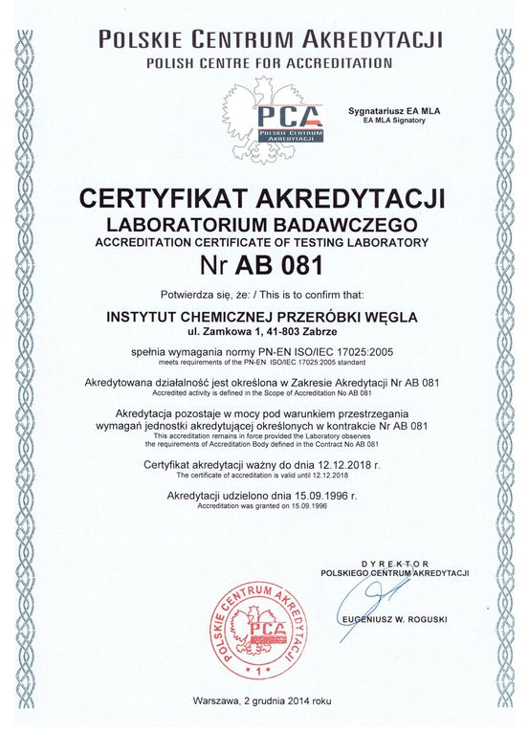
Rola akredytacji
Akredytacja to formalne uznanie przez upoważnioną jednostkę akredytującą kompetencji organów działających w obszarze oceny zgodności tj. między innymi laboratoriów badawczych do wykonywania określonych działań.
Laboratorium Technologii Spalania i Energetyki Instytutu Chemicznej Przeróbki Węgla jest laboratorium akredytowanym przez Polskie Centrum Akredytacji i posiada potwierdzenie kompetencji do pobierania próbek:
węgla kamiennego
(zgodnie z normą PN-G-04502:2014-11, PN-ISO 18283:2008),
węgla brunatnego
(zgodnie z normą PN-C-06301:1998),
biomasy stałej
(zgodnie z normą PN-EN ISO 18135:2017-06),
stałych paliw wtórnych
(zgodnie z normą PN-EN 15442:2011),
popiołów z palenisk domowych (ex 20 01 99)
(zgodnie z normą PN-EN 14899:2006).

Slide 27
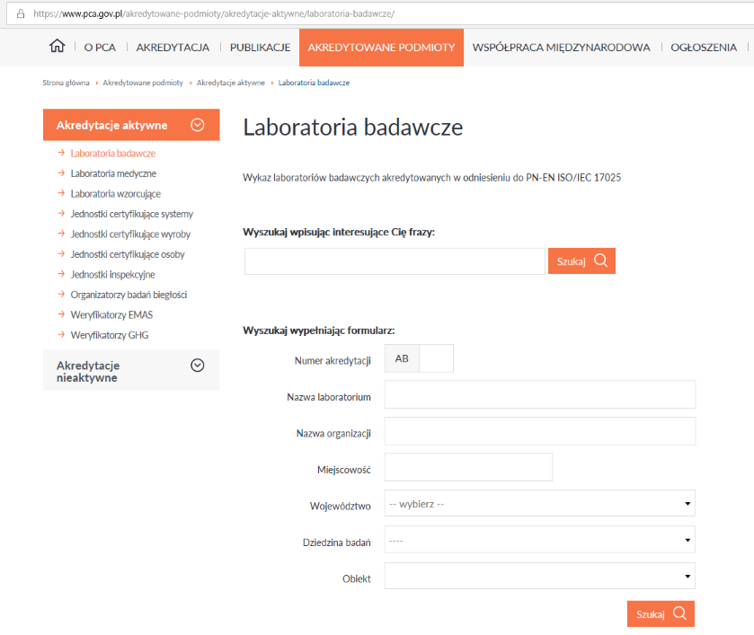
Rola akredytacji

Slide 28
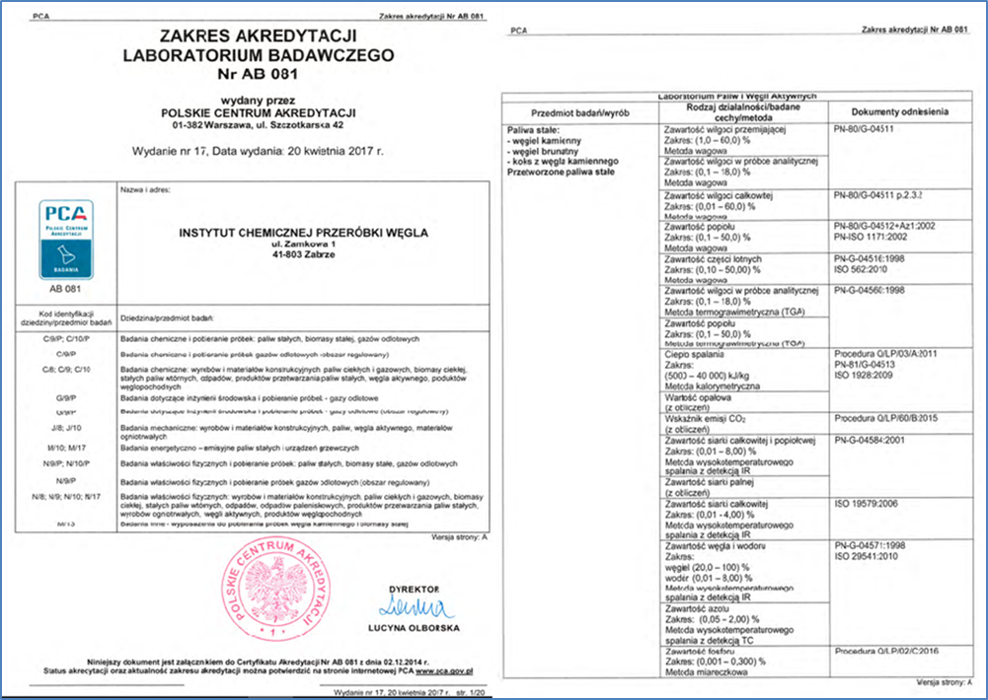
Rola akredytacji

Slide 29
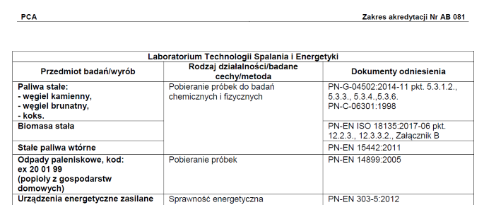
Rola akredytacji
Potwierdzenie kompetencji do pobierania próbek paliw

Slide 30
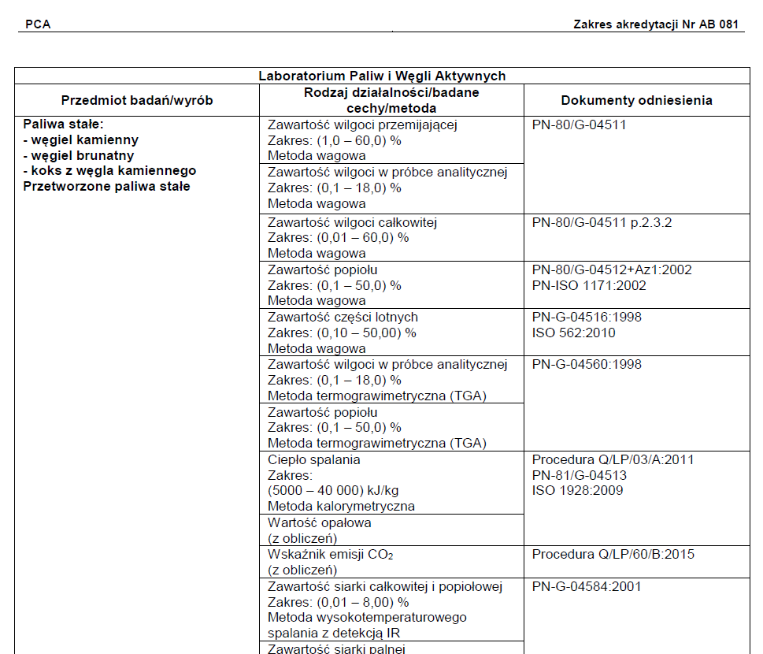
Rola akredytacji - przykłady
Potwierdzenie kompetencji do prowadzenia badań paliw

Slide 31
Postępowanie dowodowe - schemat
Pobieranie próbek
Analiza instrumentalna i statystyczna
Interpretacja

Slide 32
POBIERANIE PRÓBEK PALIW WĘGLOWYCH- prosty schemat

Slide 33
Pobieranie próbek paliw podczas kontroli
Stosować urządzenia ochrony osobistej BHP (rękawice, okulary ochronne)
Poruszać się tylko w pomieszczeniach związanych
z kontrolą
Wykonać dokumentację fotograficzną składu opału
Ustalić wielkość partii i rodzaj stosowanego paliwa
Zbadać przedstawione przez kontrolowanego dokumenty potwierdzające jakość paliwa
Z partii paliwa pobrać 32 próbki pierwotne w ilości ok. 2 kg

Slide 34
Pobieranie próbek paliw podczas kontroli
Połączone próbki pierwotne stanowią próbkę ogólną
Węgiel dokładnie uśrednić poprzez wymieszanie
Jeżeli próbka ogólna jest zbyt duża niż wymagana normą, przeprowadzić pomniejszanie
Wydzieloną próbkę laboratoryjną zabezpieczyć, pojemnik szczelnie zamknąć, zabezpieczyć plombą
Wykonać dokumentację fotograficzną zabezpieczonej próbki
Spisać protokół

Slide 35
POBIERANIE PRÓBEK WĘGLA – RZECZYWISTOŚĆ

Slide 36
Definicje
  Partia – zdefiniowana ilość materiału, dla której ma zostać określona jakość
  Próbka pierwotna – część materiału pobrana podczas pojedynczej operacji urządzeniem do pobierania próbek
  Próbka ogólna – próbka utworzona ze wszystkich próbek pierwotnych pochodzących z tej samej partii materiału
  Próbka laboratoryjna – próbka ogólna lub jej część wysłana do laboratorium

Slide 37
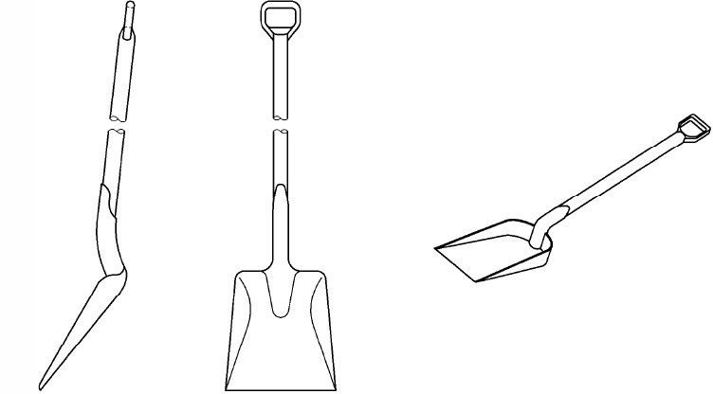
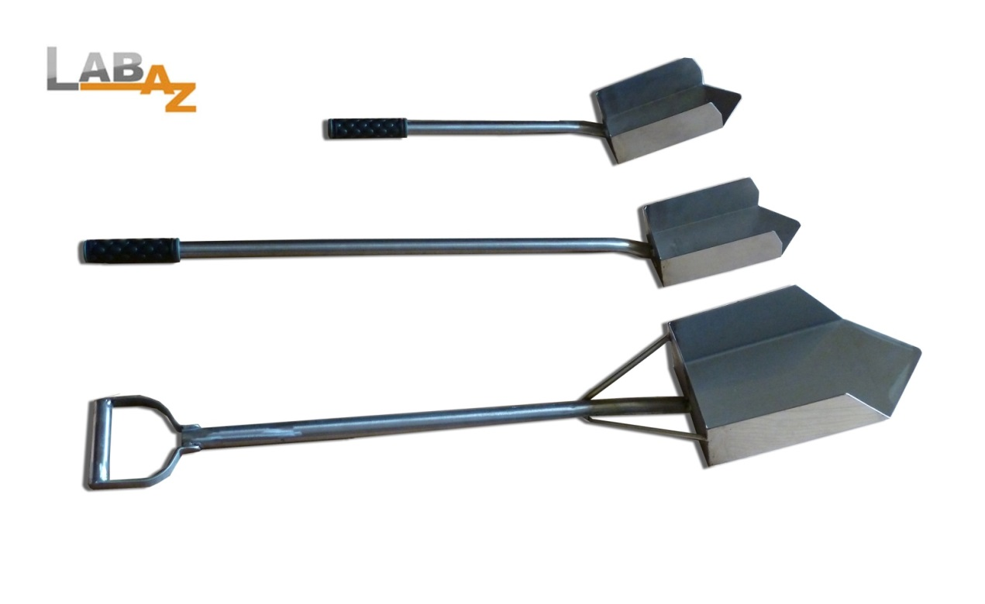
Przykłady wyposażenia do ręcznego pobierania próbek
Łopata
Notes:
Wynik obliczenia należy zaokrąglić w górę do najbliższej liczby całkowitej.

Slide 38

Minimalna liczba próbek pierwotnych
Minimalna liczba próbek pierwotnych z partii węgla kamiennego o masie do 1000 Mg wynosi 32
Przy pobieraniu próbek pierwotnych z partii o masie większej niż 1000 t minimalną liczbę próbek pierwotnych należy obliczyć według wzoru:
M - masa badanej partii węgla, t
Wynik obliczenia należy zaokrąglić w górę do najbliższej liczby całkowitej
$$n=32\sqrt{\frac{M}{1000}}$$
Notes:
Wynik obliczenia należy zaokrąglić w górę do najbliższej liczby całkowitej.

Slide 39
Określenie minimalnej wielkości próbki pierwotnej i ogólnej
Masa próbki pierwotnej nie powinna być mniejsza niż 0,5kg
i zależy od wielkości ziarna w badanej partii
m = 0,06 D
D - wielkość największego ziarna w badanej partii, w milimetrach;
Jako wielkość największego ziarna należy przyjąć wymiar otworu sita, na którym podczas przesiewania próbki węgla pozostaje nie więcej niż 5 % masy próbki.
Jako wielkość największego ziarna dla sortowanego węgla kamiennego należy przyjąć górny wymiar danego sortymentu według PN-82/G-97001.

Slide 40
Określenie minimalnej wielkości próbki pierwotnej i ogólnej
  Minimalna masa próbki pierwotnej
Największa wielkość ziaren w badanej partii węgla (D) | Najmniejsza masa próbki pierwotnej (m)
mm | kg
200 125 80 50 31,5 20 10 1 | 12,0 7,5 4,8 3,0 1,9 1,2 0,6 0,5
norma PN-G-04502:2014-11 tablica 2

Slide 41
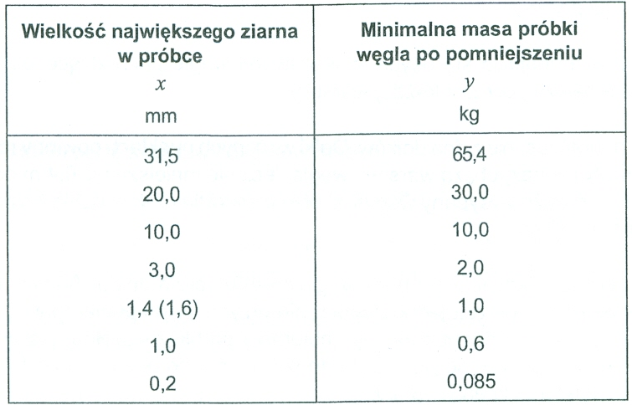
Określenie minimalnej wielkości próbki pierwotnej i ogólnej
  Minimalna masa próbki ogólnej
norma PN-G-04502:2014-11 tablica 3

Slide 42
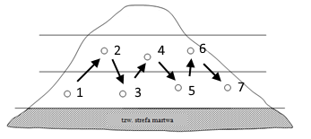
Metody ręcznego pobierania próbek - pobieranie ze zwałów
Metoda ręczna- punkty pobierania próbek powinny być rozmieszczone równomiernie na powierzchni oraz w poszczególnych warstwach węgla
Dołki należy rozmieścić w postaci szachownicy na liniach prostych zarówno na górnej powierzchni pryzmy, jak i na skarpach, przy czym na skarpie jedna linia dołków powinna przebiegać w pobliżu podstawy, druga zaś mniej więcej w połowie wysokości pryzmy
Próbki pierwotne należy pobrać ręcznie z dna dołków o różnej głębokości, lecz nie mniejszą niż 0,4 m od powierzchni węgla
Notes:
Metoda ręczna- jeżeli nie ma możliwości pobrania próbek pierwotnych metodą odwiertów

Slide 43
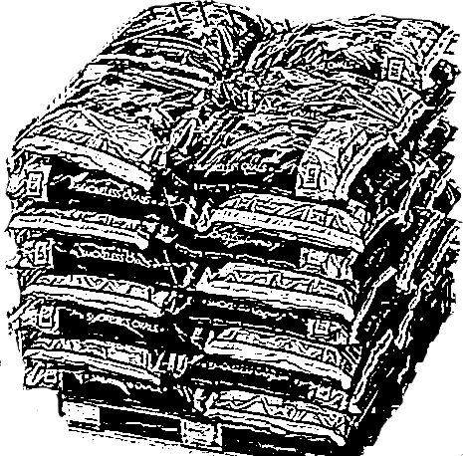
Metody ręcznego pobierania próbek - węgiel paczkowany
ROZPORZĄDZENIE MINISTRA ENERGII z dnia 27 września 2018 r. w sprawie sposobu pobierania próbek paliw stałych
Przy pobieraniu próbek z partii składającej się z pojedynczych opakowań próbka pierwotna składa się z całego lub części opakowania. Opakowania powinny być wybierane losowo z całej partii, zapewniając by wszystkie opakowania miały równe prawdopodobieństwo pobrania
Notes:
Metoda ręczna- jeżeli nie ma możliwości pobrania próbek pierwotnych metodą odwiertów

Slide 44
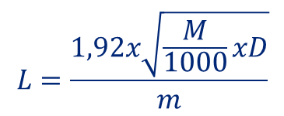
Metody ręcznego pobierania próbek - węgiel paczkowany
Liczbę opakowań jednostkowych, które należy pobrać z partii paliwa stałego obliczamy według wzoru:
M - masa badanej partii węgla w kg
m- masa opakowania jednostkowego w kg
D- wielkość największego ziarna w badanej partii paliwa stałego
w mm
Notes:
Metoda ręczna- jeżeli nie ma możliwości pobrania próbek pierwotnych metodą odwiertów

Slide 45
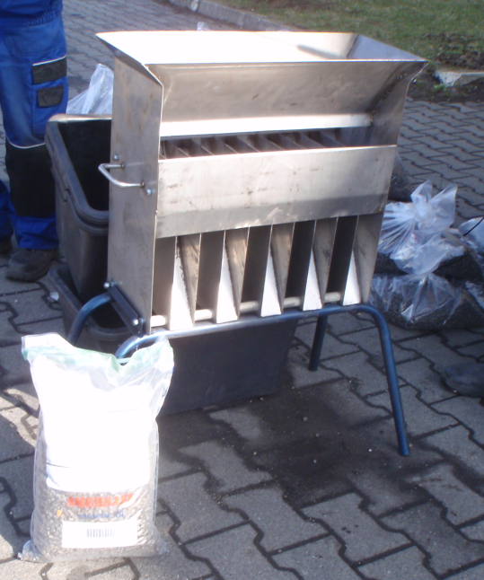
Pomniejszanie próbki - urządzenia
Urządzenie przegrodowe (podzielnik Jonesa)
Szerokość szczeliny w urządzeniu powinna być
co najmniej trzy razy większa niż nominalna
górna wielkość ziaren węgla
Każda połowa przegrodowego urządzenia
powinna mieć tę samą liczbę szczelin,
wynoszącą co najmniej 5
Wszystkie powierzchnie, na których może pozostać
paliwo, powinny być nachylone pod kątem
co najmniej 60º w stosunku do poziomu
Jeśli dany etap pomniejszania próbki wymaga przesypania kilku porcji węgla, do próbki pozostawianej należy dołączyć węgiel raz z odbieralnika usytuowanego
z jednej strony urządzenia, drugi raz z odbieralnika usytuowanego z drugiej strony urządzenia

Slide 46
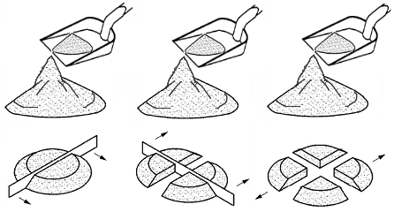
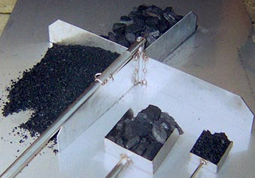
Pomniejszanie próbki – metoda ręczna- kwartowanie
Metoda kwartowania, tzw. metoda trzech stożków
Do dzielenia na ćwiartki można użyć krzyżaka z czterech prętów płaskich połączonych kątownikami
W przypadku przygotowania próbki laboratoryjnej przeznaczonej tylko do oznaczania zawartości wilgoci, mieszanie należy przeprowadzić przez usypanie tylko jednego stożka, z którego po rozpłaszczeniu do wysokości od 10 cm do 12 cm, należy pobrać, z miejsc możliwie równomiernie rozmieszczonych na całej powierzchni, co najmniej 10 porcji o łącznej masie wymaganej

Slide 47
Od partii po próbkę laboratoryjną - przykładowy schemat krok po kroku
Partia węgla
n próbek pierwotnych
Próbka ogólna
Próbka laboratoryjna
LABORATORIUM

Slide 48
Pakowanie
Przygotowane próbki należy pakować w miejscu ich przygotowania do szczelnych opakowań - pojemników lub worków z tworzywa.
Wewnątrz opakowania należy umieścić kartkę z następującymi danymi:
numer próbki
data pobrania i przygotowania próbki
nazwa próbki
masa próbki
nazwa przedsiębiorstwa
typ i sortyment węgla
masa partii z której pobrano próbkę
nazwisko i podpis osoby pobierającej i przygotowującej próbkę
Taką samą kartkę należy przykleić na zewnętrznej stronie opakowania.
W przypadku korzystania z worków plastikowych najlepiej próbkę pakować w worek, a kartkę wkładać między ścianki worka.

Slide 49
Część druga biomasa

Slide 50
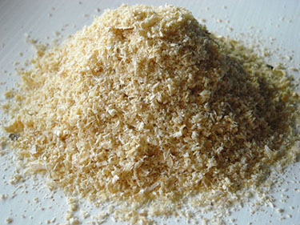
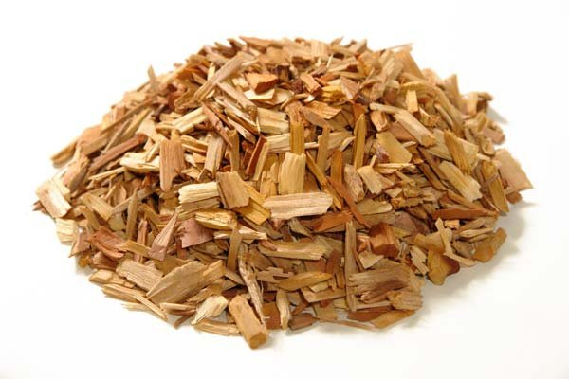
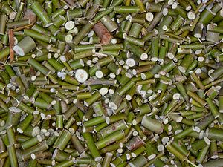
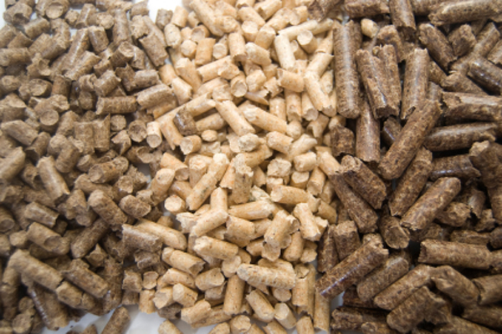
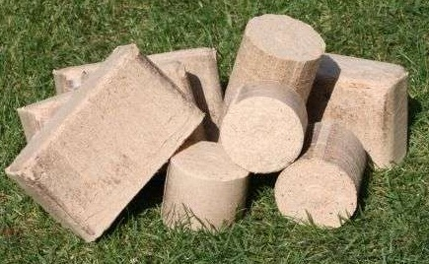
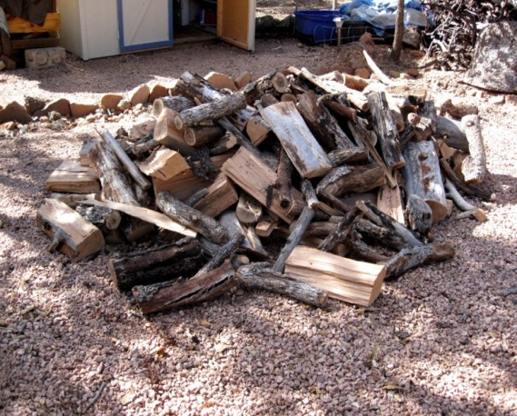
Formy handlowe biomasy stosowanej do celów energetycznych

Slide 51
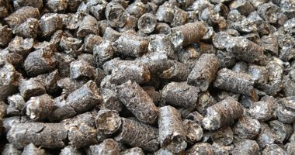
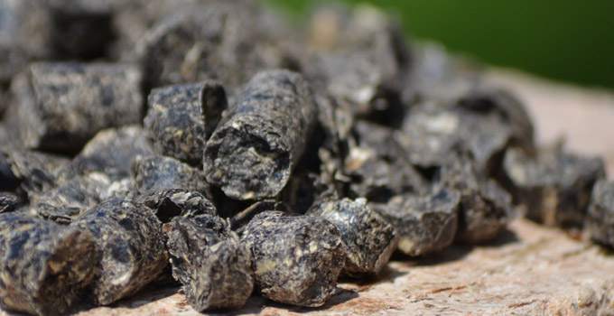
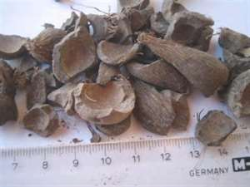
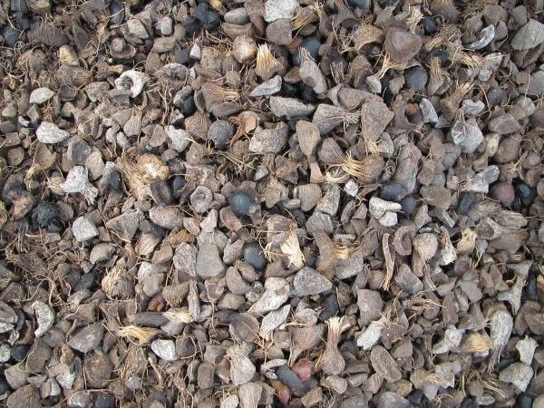
Formy handlowe biomasy stosowanej do celów energetycznych

Slide 52
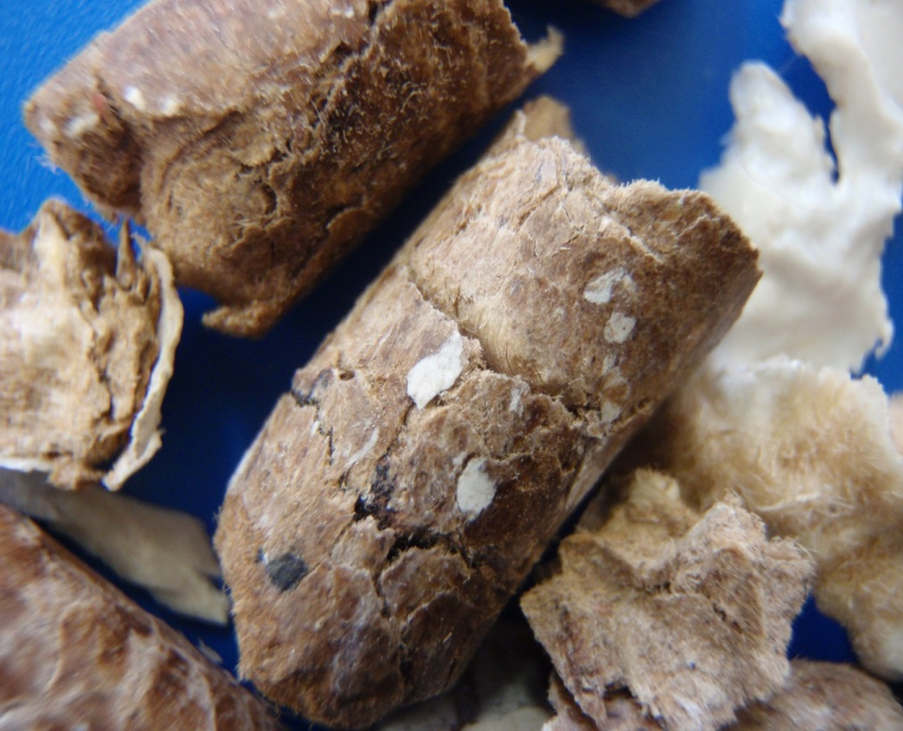
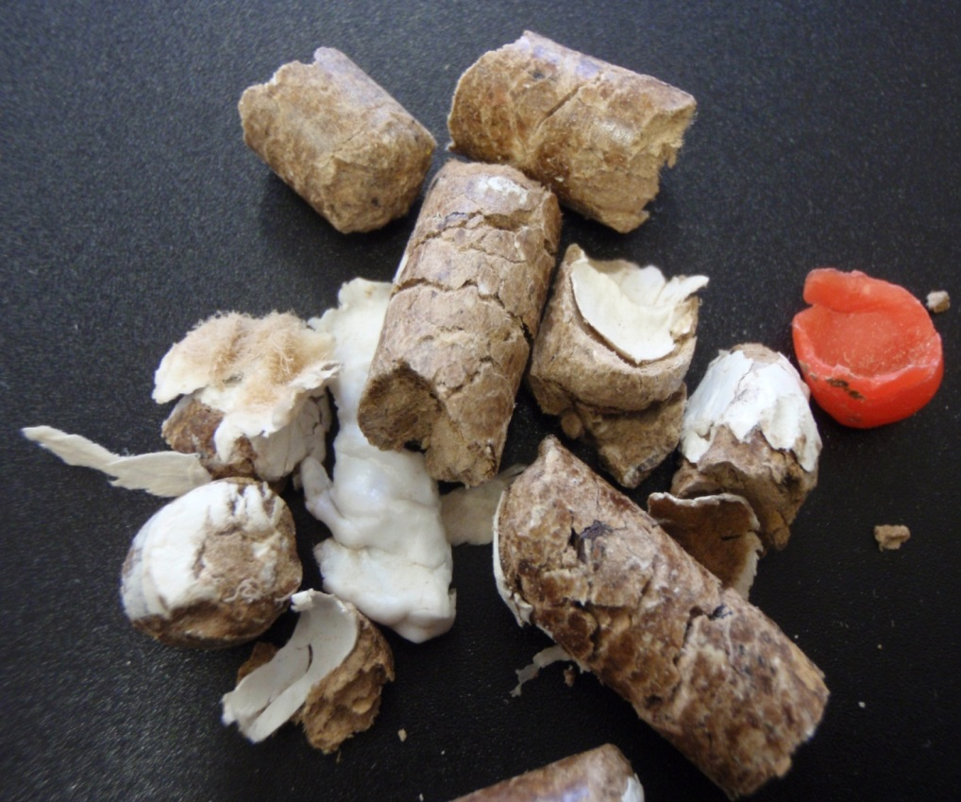
Zanieczyszczenia biomasy stosowanej do celów energetycznych
pelet zanieczyszczony tworzywami sztucznymi

Slide 53
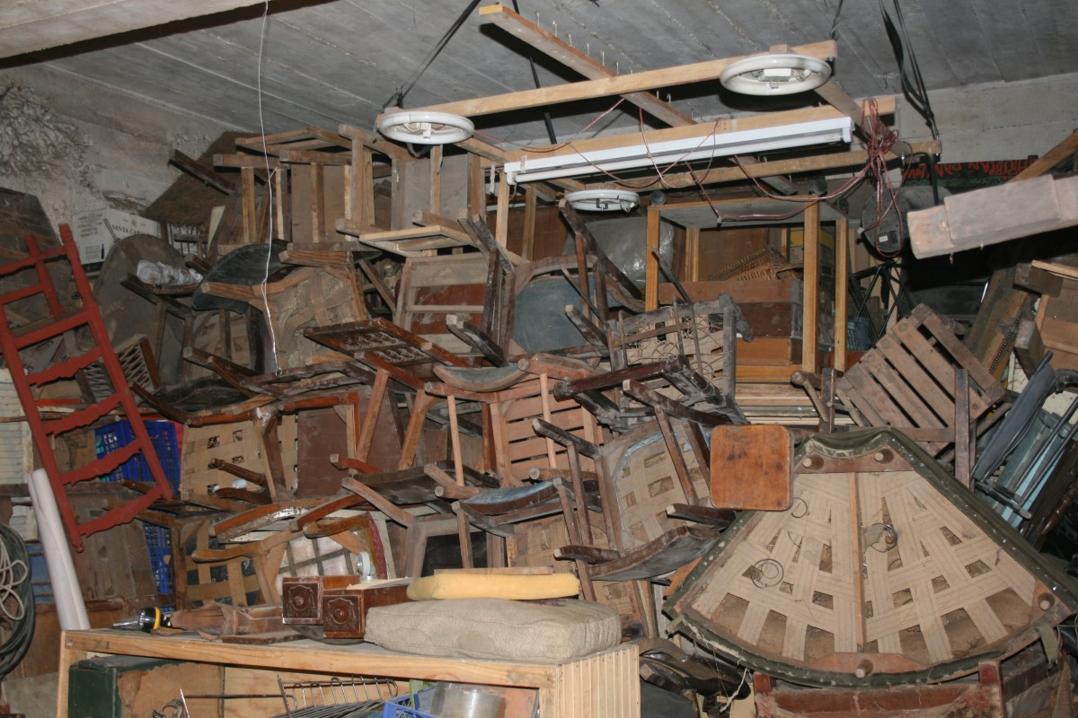

Slide 54
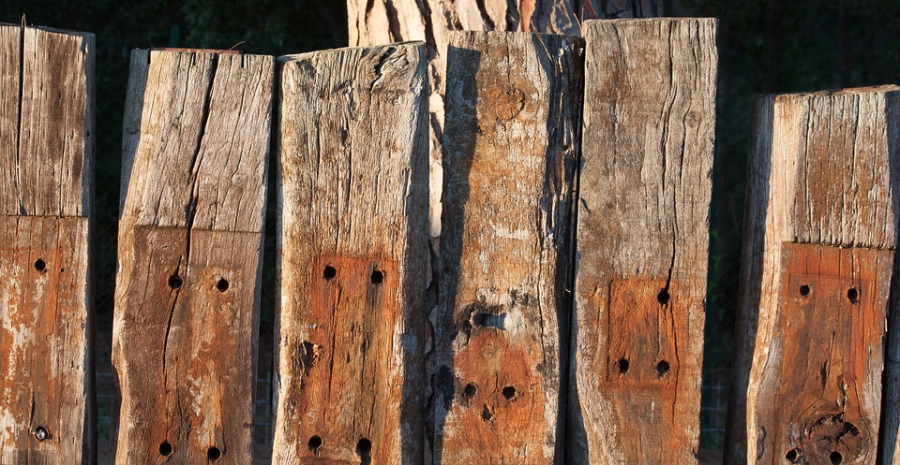

Slide 55
Odpady palne

Slide 56









Drewno opałowe - spalanie
Etapy spalania drewna
<50°C
100°C
200°C
250°C
400°C
500°C
Nic się nie dzieje
Odparowanie wody
Tworzenie aerozoli
Początek odgazowania
Wydzielanie części lotnych
Tworzenie gazozoli
Emisja pyłów
Wypalanie węgla drzewnego
Zapłon gazów
Spalanie gazu drzewnego

Slide 57
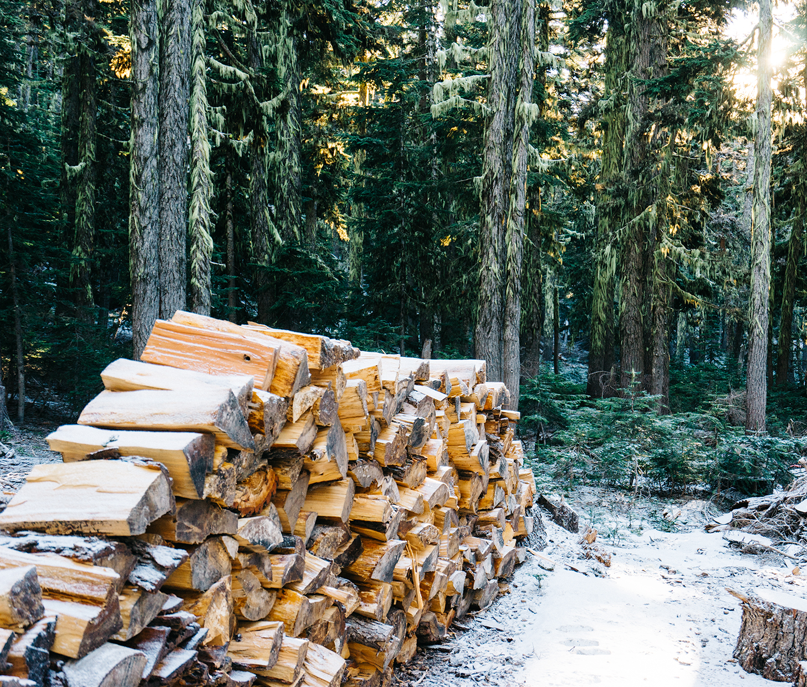
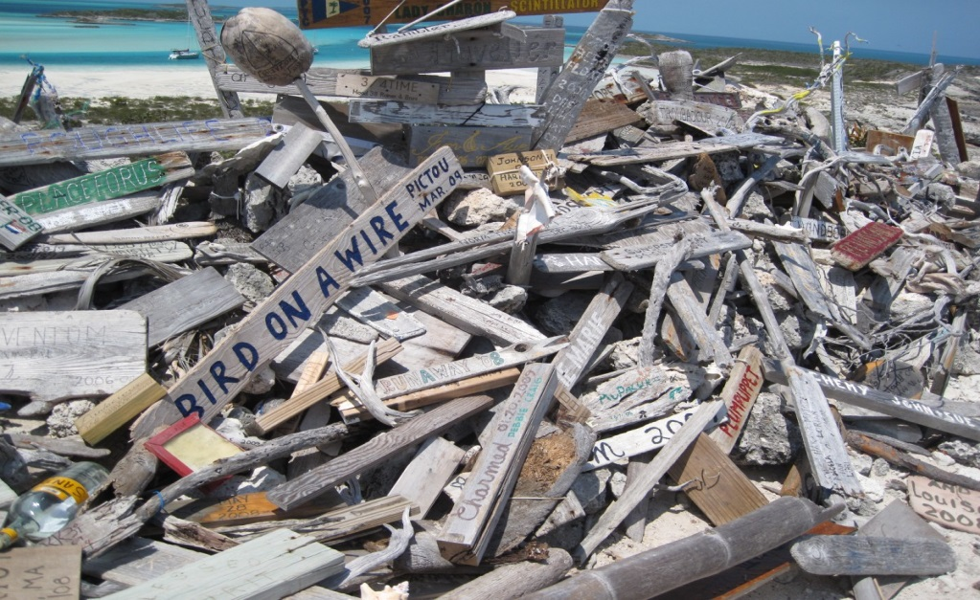
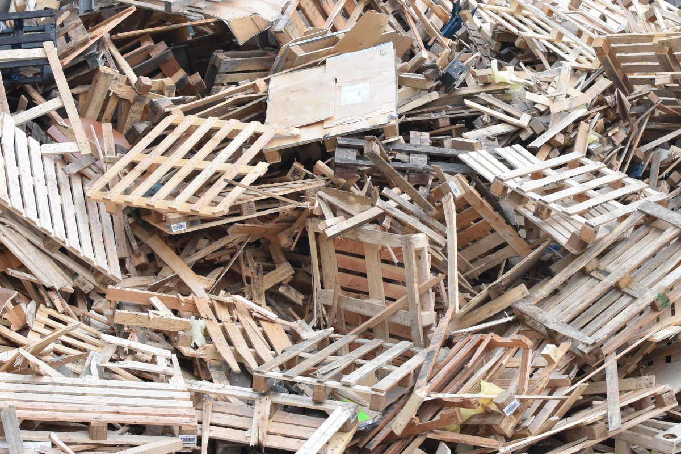
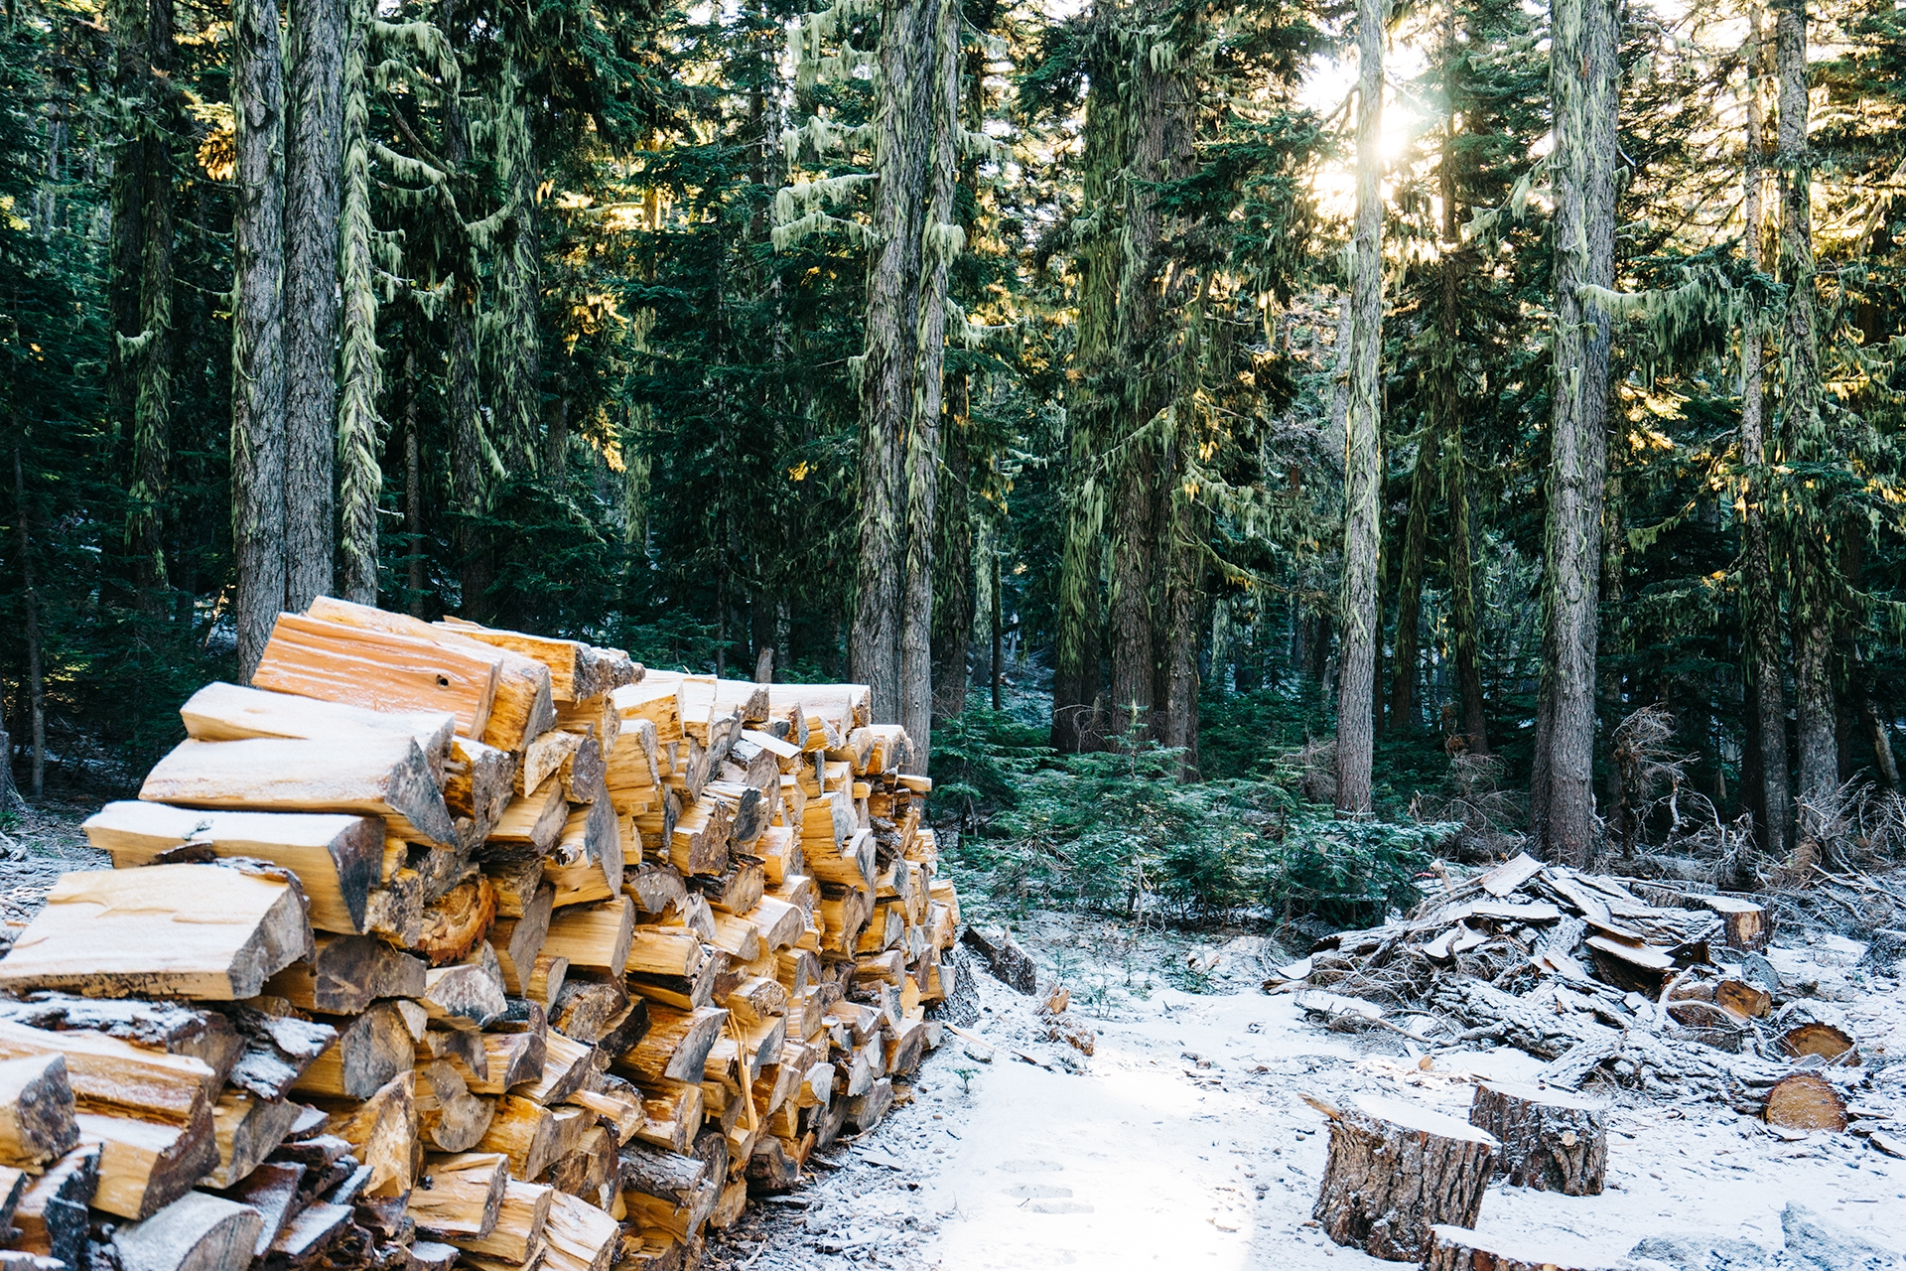
Drewno - pochodzenie
PRZEMYSŁOWE
Opał
ODPADOWE
LEŚNE

Slide 58
Drewno opałowe – Definicja uzupełniona
Drewno opałowe to drewno o minimalnych wymaganiach jakościowych pochodzące z lasu, ogrodu, sadu oraz pozostałości przemysłu drzewnego tj. ścinki, wióry, trociny przeznaczone na cele opałowe.
Uchwała antysmogowa dla województwa wielkopolskiego zabrania stosowania biomasy, która w stanie roboczym posiada zawartość wilgoci
większą niż 20%.

Slide 59





Charakterystyka
Parametry użytkowe to wypadkowa:
wartości opałowej, zawartości wilgoci,
szybkości oddawania wody,
łupliwości,
udziału kory, udziału zgnilizny,
zawartości kwasów, garbników i żywic;
Gatunki drzew od najlepszego na opał:
grab, buk, orzech,
śliwa, jabłoń, grusza,
brzoza, klon, czereśnia,
dąb, wiśnia, olcha;
Nawet najlepsze gatunkowo drewno
o dużej zawartości wilgoci staje się materiałem bezużytecznym

Slide 60
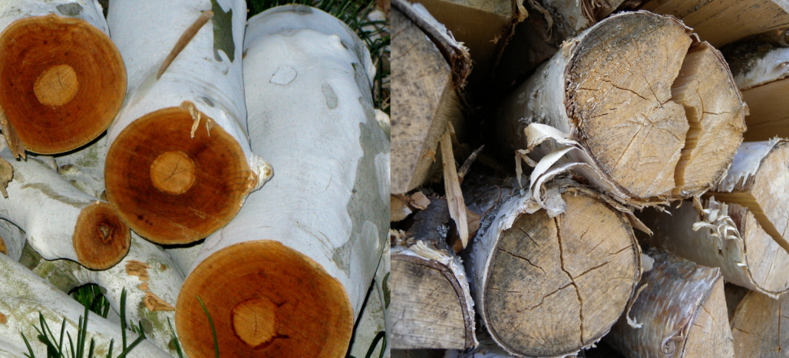
Wilgoć w drewnie
<35%
~ 18%
Drewno tuż po ścięciu
Drewno w stanie równowagi
powietrzno-suchej
2 – 3 lata

Slide 61
Drewno opałowe – Metody badań wilgoci
Metoda wagowa - laboratoryjna
Z drewna poddanego badaniu wycina się odpowiedniej wielkości fragment, który zostaje zważony. Następnie umieszcza się go
w suszarce laboratoryjnej gwarantującej wymianę powietrza
w komorze suszenia i suszy w temperaturze 103 ± 2°C. Suszenie prowadzi się w cyklach dwugodzinnych do osiągnięcia przez drewno różnicy masy pomiędzy cyklami nie większej niż 0,1%.
Zawartość wody oblicza się ze wzoru otrzymując wynik w % wilgoci bezwzględnej.
Dokładność do ±1%
Zakres
Czas
Praca

Slide 62
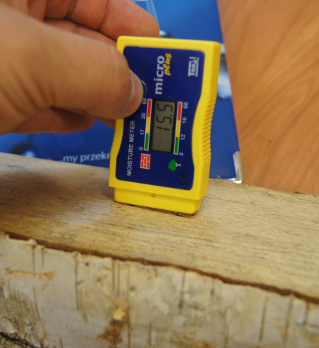
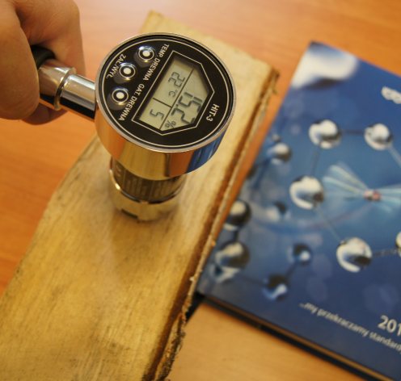
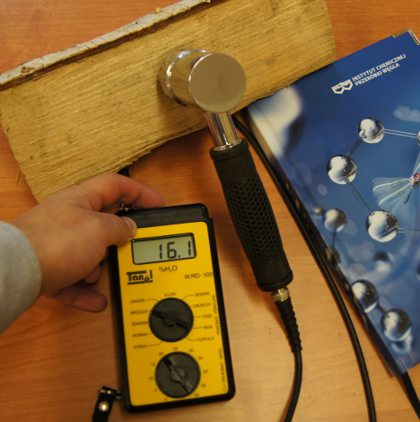
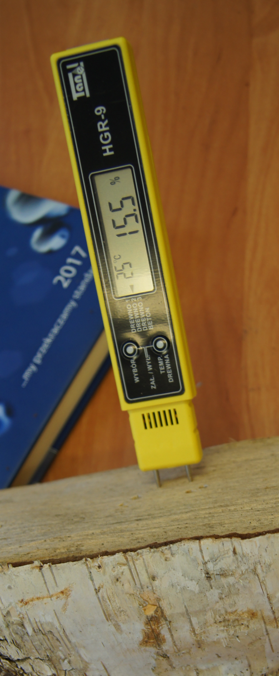
Drewno opałowe – Metody badań wilgoci
Metoda elektryczna 1 REZYSTANCYJNA
Stosujemy wilgotnościomierze rezystancyjne
Pomiar wilgotnościomierzem rezystancyjnym polega na wbiciu w drewno elektrod, urządzenie mierzy opór elektryczny pomiędzy nimi i na podstawie algorytmu wyświetla procentową zawartość wilgoci.
Czas
Praca
Dokładność do ±2%
Zakres

Slide 63
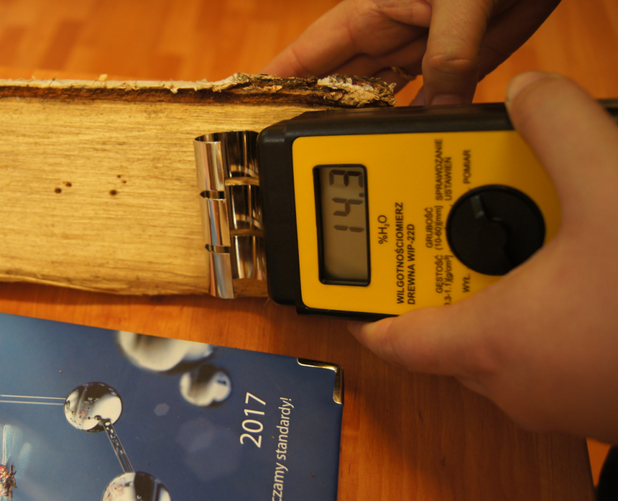
Drewno opałowe – Metody badań wilgoci
Metoda elektryczna 2
POJEMNOŚCIOWA
Stosujemy wilgotnościomierze
pojemnościowe
Pomiar urządzeniem
pojemnościowym polega na
przyłożeniu do drewna elektrod
(pomiar nieniszczący), które
emitują w głąb drewna zmienne pole elektromagnetyczne.
Elektrody tworzą kondensator, którego zmiana pojemności jest przeliczana na zawartość wilgoci w drewnie.
Czas
Praca
Dokładność do ±5%
Zakres

Slide 64
Wilgotnościomierze – wymagania formalne
ŚWIADECTWO WZORCOWANIA
Świadectwo wzorcowania to dokument wydawany m.in. przez: organy administracji miar (np. Główny Urząd Miar, okręgowe urzędy miar i obwodowe urzędy miar), akredytowane lub nieakredytowane laboratoria pomiarowe (wzorcujące), zawierający wyniki wzorcowania przyrządu pomiarowego tj. wyniki pomiarów przeprowadzonych danym urządzeniem w odniesieniu do zastosowanego wzorca wraz z określeniem niepewności przeprowadzenia tego pomiaru.
W przypadku sądownego rozstrzygania prawidłowości prowadzonych kontroli, świadectwo może posłużyć jako dokument poświadczający rzetelność pomiaru. W związku z powyższym rekomendujemy zakup wilgotnościomierzy służących do kontroli biomasy posiadających tzw. świadectwo wzorcowania.

Slide 65

Zasady wykonania prawidłowego pomiaru
Przestrzegać zaleceń producenta zawartych
w instrukcji obsługi,
Kierunek wbicia elektrod w stosunku do ułożenia włókien drewna (w zakresie do 30%) nieistotny,
Należy wykonać kilka pomiarów uwzględniających zewnętrzną i wewnętrzną (rozłupać) część paru sztuk przeznaczonego do spalania drewna,
Wynik końcowy zawartości wilgoci drewna opałowego to średnia z przeprowadzonych pomiarów,
Przy interpretacji wyniku należy uwzględnić dokładność przyrządu.

Slide 66
Interpretacja wyniku pomiaru
m_{ar}
Wynik niezgodny
Wyniki wątpliwe
Wynik zgodny

